Slide 1


Kjarasamningar 2024 - 2028
Notes:
Komið sæl,
Við ætlum í þessari kynningu að fara yfir helstu breytingar kjarasamninga Fagfélaganna GRAFÍU, MATVÍS, RSÍ og VM sem undirritaðir voru 9. mars síðastliðinn.

Slide 2
Gildistími kjarasamninga
Kjarasamningar voru undirritaðir 24.04.2024 vegna Sveina hjá Símanum
Gilda frá 01.02.2024
Gilda til 01.02.2028
Upplýsingar í kynningu eru settar fram með fyrirvara um innsláttarvillur, séu einhverjar villur þá gilda undirritaðir kjarasamningar.
Notes:
Þessir kjarasamningar eru gerðir í mars 2024 en verði þeir samþykktir í atkvæðagreiðslum þá munu launahækkanir gilda frá 1. febrúar og því er það tryggt að samningur tekur við að samningi.
Þeir gilda til 1. febrúar 2028 og eru því til fjögurra ára.
Skrifað var undir kjarasamninga fyrir hönd upptalinna félaga en tvíþættur samningur er hjá RSÍ, þ.e.a.s. kjarasamningur fyrir sveina annars vegar og tæknifólk hins vegar.
Rétt er að taka fram að kjarasamningur fyrir tæknifólk hefur verið í vinnslu síðustu mánuði og nú sér fyrir endann á þeirri vinnu og gert er ráð fyrir því að frágangi verði að fullu lokið á næstu vikum. Nú er tryggt að launahækkanir almenna kjarasamningsins komi til framkvæmda á þeim hluta.
Það sem farið verður yfir hér í þessari kynningu er sett fram með fyrirvara um villur og munu breytt ákvæði taka gildi ef samningarnir verða samþykktir, hver fyrir sig.

Slide 3

Almennar launahækkanir
1.2.2024: 3,25% að lágmarki 23.750 kr. (skurðp. 730.769)
1.1.2025: 3,50% að lágmarki 23.750 kr. (skurðp. 678.571)
1.1.2026: 3,50% að lágmarki 23.750 kr. (skurðp. 678.571)
1.1.2027: 3,50% að lágmarki 23.750 kr. (skurðp. 678.571)
Sérstakar hækkanir á lágmarkslaun
Notes:
Hér sjáið þið hverjar almennar launahækkanir verða á næstu 4 árum.
Á þessu ári hækka laun almennt um 3,25% en þó að lágmarki um 23.750 kr. Þetta þýðir að upp að 730 þúsund krónum munu laun hækka um krónutölu en prósentu eftir það.
Á seinni þremur árum verður almenn launahækkun upp á 3,5% en sama krónutala og fyrsta árið. Þá verður sama krónutala upp að tæpum 679 þúsund kr.
Lágmarkslaun hækka sérstaklega á samningstímanum.

Slide 4
Launahækkun á samningstíma
Krónutöluhækkun: 95.000 kr
Hækkun lágmarkslauna
  115.000 - 130.000
Hlutfallsleg almenn hækkun: 14,5%

Slide 5
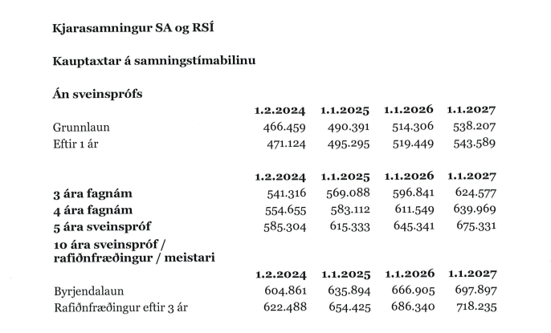
Ný tafla
% hækkun |  | 6,9% | 5,1% | 4,9% | 4,6%
Hækkun nýtt þrep |  | 8,0% | 5,1% | 4,9% | 4,6%
Notes:
Hér sjáið þið lágmarkstaxta sveina hjá GRAFÍU. Lágmarkslaunin hafa verið jafnaðir við taxta annarra sveinafélaga.
Á móti koma breytingar sem ég fer yfir á eftir.

Slide 6
Desember- og orlofsuppbót
Orlofsuppbót
  2024-58.000
  2025-60.000
  2026-62.000
  2027-64.000
Desemberuppbót
  2024-123.000
  2025-127.000
  2026-132.000
  2027-136.000

Slide 7
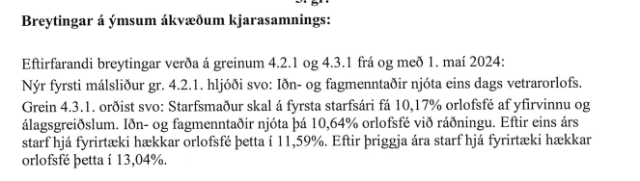
Breytingar á orlofi
RSÍ samningurinn
  Lágmarksorlof 25 dagar (10,64%)

Slide 8
Forsenduákvæði
Endurskoðun kjarasamninga verður möguleg á samningstíma
  1. september 2025
    Uppsögn möguleg verði ársverðbólga yfir 4,95% (ágúst mæling)
      Sé verðbólga á tímabilinu mars – ágúst 4,7% eða hærri
    Standi stjórnvöld ekki við gefin fyrirheit
    Mögulegt að semja um viðbragð til að bæta stöðuna
    Verði uppsögn ákveðin tekur hún gildi 31. október 2025
  1. september 2026
    Uppsögn möguleg verði ársverðbólga yfir 4,7% (ágúst mæling)
      Sé verðbólga á tímabilinu mars – ágúst 4,4% eða hærri
    Mögulegt að semja um viðbragð til að bæta stöðuna
    Verði uppsögn ákveðin tekur hún gildi 31. október 2026
  Launa- og forsendunefnd skipuð fulltrúum ASÍ og SA
Notes:
Eins og fram kom áður þá byggja þessir kjarasamningar út á að stuðla að efnahagslegum stöðugleika í samfélaginu, lækkun vaxta og svo framvegis.
Gangi það ekki eftir þá höfum við neyðarventil á tveimur tímapunktum.
Þann 1. september 2025 þá verður rýnt í hver verðbólga verður í ágúst það sama ár og hafi verðlag hækkað um 4,95% eða meira þá getur launa- og forsendunefnd ákveðið að bregðast við þeirri stöðu eða sagt kjarasamningum upp. En einnig verður horft til verðbólgu á tímabilinu mars til ágúst en þá þarf hækkun að vera meiri en 4,7% miðað við árstakt.
Þá verður einnig horft til efnda stjórnvalda í aðgerðum sem efna á til í tengslum við kjarasamninga.
Seinni endurskoðunin verður 1. september 2026.
Þá verður horft til þess að ársverðbólga sé yfir 4,7% eða 4,4% á styttra tímabilinu.
Launa- og forsendunefnd verður skipuð fulltrúum ASÍ og SA.

Slide 9
Kauptaxtaauki
Kauptaxtaauki getur komið til greiðslu á samningstíma ef launavísitala Hagstofu Íslands, fyrir almennan markað, hefur hækkað umfram launaflokk 4. í launatöflu SGS.
  Hafi vísitala hækkað meira þá kemur til hlutfallsleg hækkun á kauptaxta.
Kauptaxtaauki er reiknaður frá:
  nóvember 2023 til nóvember 2024 til greiðslu 1. apríl 2025
  nóvember 2024 til nóvember 2025 til greiðslu 1. apríl 2026
  nóvember 2025 til nóvember 2026 til greiðslu 1. apríl 2027
Hækkanir munu gilda frá 1. apríl ár hvert
Komi til kauptaxta- og framleiðniauka þá taka taxtar þeirri hækkun sem hærri er hverju sinni.
Notes:
Í samningunum er ákvæði um kauptaxtaauka en hann virkar þannig að ef launavísitala Hagstofu Íslands fyrir almennan vinnumarkað hækkar meira en launataxti nr. 4 hjá SGS þá mun mismunur leiða til hlutfallslegrar hækkunar kauptaxta.
Kauptaxtaauki verður skoðaður þrisvar sinnum á samningstímanum og mun eftir atvikum koma til greiðslu frá 1. apríl ár hvert.

Slide 10
Framleiðniauki
Aukist framleiðni á samningstímanum umfram langtímameðalvöxt (1,5%) þá getur það leitt til viðbótarhækkun launa.
  > 2,0% framleiðniaukning = 0,35% hækkun
  > 2,5% framleiðniaukning = 0,70% hækkun
  > 3,0% framleiðniaukning = 1,05% hækkun
Framleiðniauki verður greiddur út, séu forsendur til:
  1. apríl 2026
  1. apríl 2027
Sjá nánar í Stöðugleika og velferðar kjarasamningi
Notes:
Annar nýr auki er að koma inn í kjarasamningana en það er framleiðniauki.
Þegar horft er til langtímameðalvöxt framleiðni hér á Íslandi hefur meðal vöxturinn verið 1,5% á ári.
Framleiðniauki virkar þannig að ef framleiðni vinnuafls vex umfram 2% á ákveðnu tímabili þá mun það skila 0,35% hækkun launa. Verði vöxturinn yfir 3% þá mun koma til 1,05% viðbótar almenn hækkun launa.
Framleiðniauki kemur eftir atvikum til greiðslu 1. apríl 2026 eða 1. apríl 2027.

Slide 11
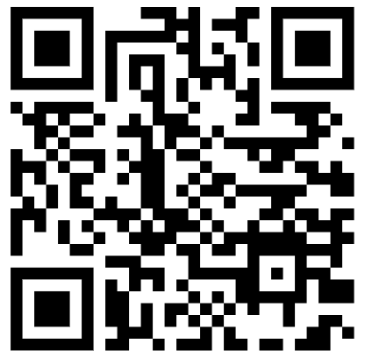
Launareiknivél
Smelltu hér
Notes:
Fagfélögin hafa sett upp launareiknivél til að þess að auðvelda ykkur að sjá hvernig laun ykkar eiga að hækka samkvæmt kjarasamningunum.
Við hvetjum ykkur til þess að prófa ykkur áfram með þær og vera í sambandi við kjaradeild Fagfélaganna ef þið þurfið aðstoð.

Slide 12
Aðgerðir stjórnvalda
Gjaldfrjálsar skólamáltíðir barna í grunnskólum
Hækkun á barnabótum
Vaxtastuðningur á árinu 2024
Húsaleigustuðningur
Uppbygging íbúðarhúsnæðis
Hækkun hámarks fæðingarorlofsgreiðslna (fara í 900 þúsund á samningstímanum)
Samstaða um að brúa bilið á milli fæðingarorlofs og leikskóla á samningstímanum
Ábyrgðarsjóður launa - hámarksupphæðir hækkaðar
Umbætur á Menntasjóði námsmanna
Aukin framlög í Vinnustaðanámssjóð
Aðgerðir til að stuðla að minnkun verðbólgu
  Ríki hækki gjaldskrár ekki umfram 3,5% á þessu ári og 2,5% á ári út samningstímann
Notes:
Til þess að liðka fyrir um gerð kjarasamninga þá hafa stjórnvöld ákveðið að grípa til aðgerða.
Meginmarkmið þeirra er að styðja við launafólk á ýmsan hátt. Má þar nefna að gera skólamáltíðir í grunnskólum gjaldfrjálsar frá og með næsta skólaári.
Barnabætur munu hækka og ná mun betur til okkar tekjuhópa sem félagsfólk Fagfélaganna teljast til. Sett hefur verið upp reiknivél fyrir ykkur til þess að sjá betur áhrif þessara breytinga.
Á árinu 2024 kemur til vaxtastuðnings. Húsaleigustuðningur verður aukinn, áframhaldandi uppbygging íbúðarhúsnæðis, hækkun hámarksgreiðslna úr fæðingarorlofssjóði og fleira.
Mjög mikilvægt er að ríki og sveitarfélög axli ábyrgð með launafólki og hækki ekki gjaldskrár umfram 2,5% á næstu þremur árum en ríkið hækkaði gjaldskrár á árinu 2024 um 3,5%.

Slide 13
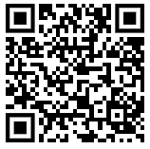
Barnabætur - reiknivél
Smelltu hér
Notes:
Barnabætur reiknivél, hvetjum til þess að skoða hana.

Slide 14
Atkvæðagreiðslur og kynning
  Atkvæðagreiðsla um kjarasamning Símans á „mínum síðum“ RSÍ – www.rafis.is
Atkvæðagreiðsla hefst kl. 12:00 þann 26.apríl.2024
Atkvæðagreiðslu lýkur þann 3. maí 2024 kl. 14:00
RSÍ boðar til kynningarfundar í fjarfundi þriðjudaginn 7. maí klukkan 12:00. Félagsmenn fá sendan link á fundinn.
Notes:
Atkvæðagreiðslur verða um hvern samning fyrir sig
Atkvæðagreiðsla um kjarasamning GRAFÍU, www.grafia.is
Atkvæðagreiðsla um kjarasamning MATVÍS, www.matvis.is
Atkvæðagreiðsla um kjarasamning RSÍ – sveinar, www.rafis.is
Atkvæðagreiðsla um kjarasamning RSÍ – tæknifólk, www.rafis.is
Atkvæðagreiðsla um kjarasamning VM, www.vm.is
Atkvæðagreiðslur hefjast kl. 12:30 þann 12.03.2024
Atkvæðagreiðslum lýkur þann 19. mars 2024 kl. 14:00

Slide 15


Spurningar?
Notes:
Takk fyrir!

